Slide 1
WSPOMNIENIA Z WAKACJI

Slide 2
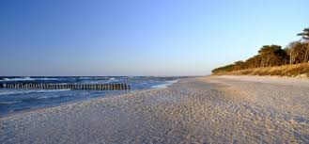
Gdzie byłem na wakacjach:
Na wakacjach byłem nad Polskim morzem

Slide 3
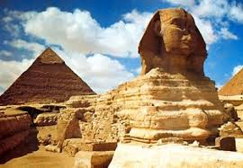
Na wakacjach byłem jeszcze w Egipcie

Slide 4
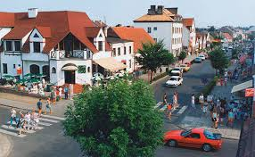
Co robiłem na wakacjach w Łebie
Na wakacjach w Łebie chodziłem po mieście

Slide 5
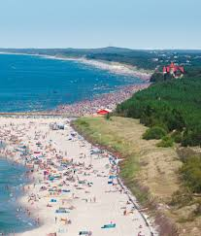
A zazwyczaj większość dnia spędzałem na plaży

Slide 6
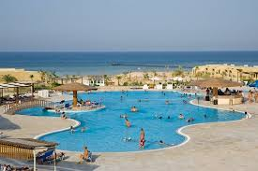
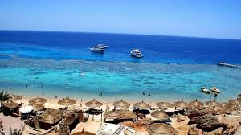
Co robiłem na wakacjach w Egipcie
Chodziłem często na plaże
Lub na basenie

